Slide 1
Python Mentoring - 02

Slide 2
목차
프로그램의 입력과 출력
함수
사용자 입력과 사용자 출력
파일 읽고 쓰기
명령행 인자 처리
프로그래밍의 핵심
클래스
모듈
예외 처리
패키지
내장함수
외장함수

Slide 3
함수
함수란 ?
입력 값을 가지고 어떤 일을 수행한 다음에 그 결과물을 내어놓는 것
함수를 사용하는 이유
반복되는 코드의 사용을 줄이기 위해 사용한다.
프로그램의 흐름을 일목요연하게 볼 수 있다.
파이썬 함수의 구조
def 함수 이름(입력 인자):
수행할 문장 1 …
수행할 문장 2 …

Slide 4
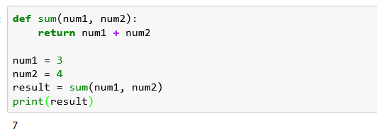
함수
간단한 함수 예제
함수의 이름은 sum이고, 입력 인자로 두 개의 값을 받으며 결과 값은 두 개의 입력 값을 더한 값이다.
return 키워드는 함수의 결과 값을 돌려주는 명령어이다.
return을 단독으로 사용해서 함수를 즉시 빠져나갈 수 있다.

Slide 5
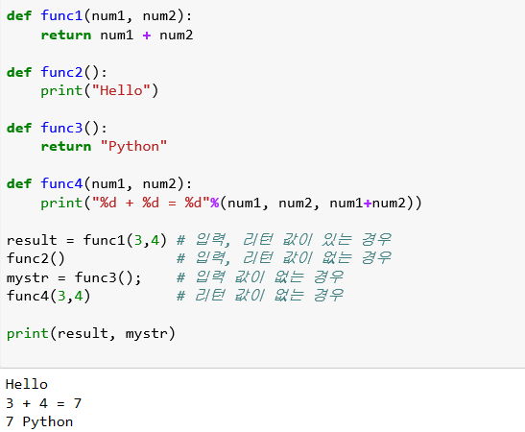
함수
함수의 네 가지 형태
입력 값과 리턴 값이 있는 경우
입력 값과 리턴 값이 없는 경우
입력 값이 없는 경우
리턴 값이 없는 경우

Slide 6
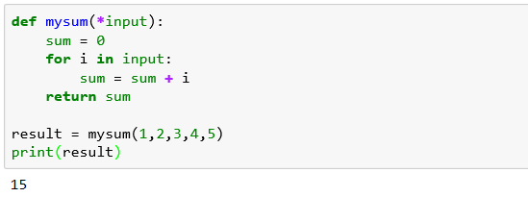
함수
입력 값의 개수를 모르는 경우
함수에 전달되는 모든 인자의 값을 더하여 반환하는 함수를 구성하고자 한다.
하지만 몇 개의 인자가 전달되는지 알 수 없다.
*input 처럼 입력 변수명 앞에 *을 붙이면 입력값들을 모두 모아서 튜플로 만들어준다.
위의 경우 (1, 2, 3, 4, 5)인 튜플로 만든다.

Slide 7
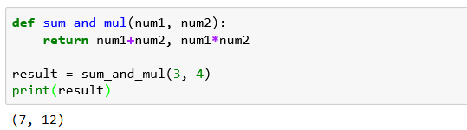
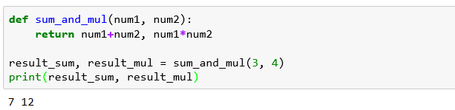
함수
함수의 결과 값은 언제나 하나이다.
위의 코드를 실행하면, 결과 값은 num1+num2와 num1*num2로 두 개인데 받는 변수는 result 하나이다.
에러는 발생하지 않는다.
파이썬에서는 위와 같은 상황에서 반환을 튜플 하나로 만든다.
만약 위와 같은 하나의 튜플 값을 두 개의 결과값처럼 받고 싶다면 아래와 같이 구현한다.

Slide 8
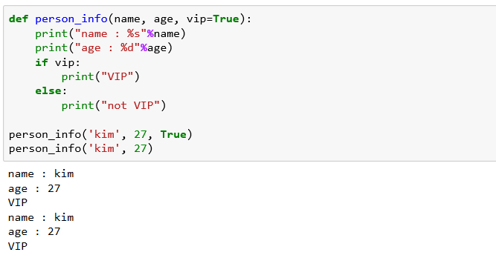
함수
입력 인자에 값 미리 설정하기
vip = True 처럼 입력 인자에 미리 값을 넣어줄 수 있다.
위의 함수 호출은 동일한 결과를 보인다.

Slide 9
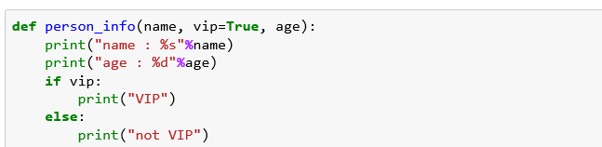
함수
입력 인자에 값을 설정할 때 주의할 사항
위와 같은 값 설정은 불가능하다.
인자로 person_info(‘kim’, 27)과 같이 주어진 경우, name 변수에는 kim이 들어가지만, 파이썬 인터프리터는 27을 man 변수와 old 변수 중 어느 곳에 대입해야 할지 알 수 없다.
즉, 초기화시키고 싶은 입력 변수들을 항상 뒤쪽에 위치 시켜야 한다.

Slide 10
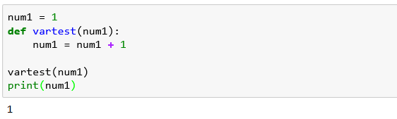
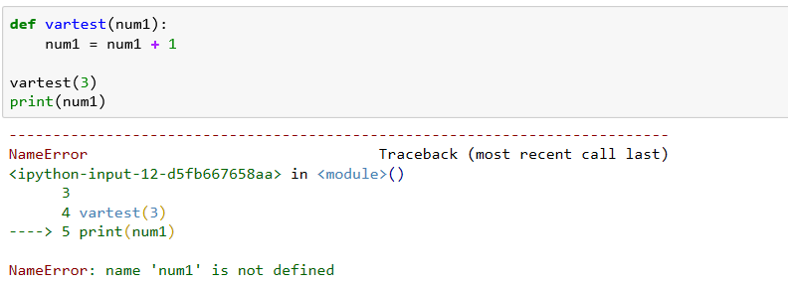
함수
함수 안에서 선언된 변수의 효력 범위
위 코드를 보고 num1의 출력 값을 예상해보자.
vartest 함수에서 num1의 값을 증가시켰으므로 num1의 값은 2라고 생각할 수 있다.
함수안에서 새로 만들어진 변수는 함수 안에서만 사용되는 ‘지역 변수’이다.

Slide 11
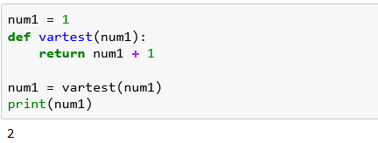
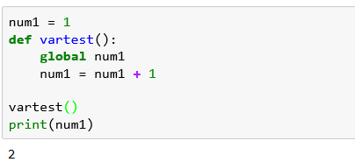
함수
함수 안에서 함수 밖의 변수를 변경하는 방법
return 이용
global 키워드 이용
global num1라는 명령문은 함수 안에서 함수 밖의 변수 num1을 직접 사용하겠다는 뜻이다.
global 키워드를 자주 사용하는 것은 바람직하지 않다.
왜냐하면, 함수는 독립적으로 존재하는 것이 좋기 때문이며, 외부 변수에 종속적인 함수는 좋은 함수가 아니다.

Slide 12
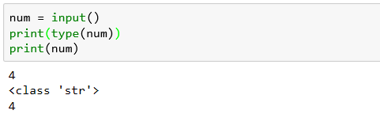
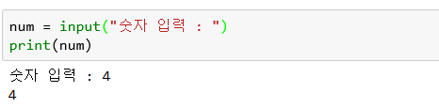
사용자 입력과 출력
사용자가 입력한 값을 변수에 저장하는 방법
input 함수 사용
input() 함수는 입력되는 모든 것을 문자열로 취급한다.
프롬프트를 띄워서 사용자 입력 받기
사용자에게 입력을 받을 때 “숫자를 입력하세요 : “, “이름을 입력하세요 : “와 같이 안내 문구 또는 문자열이 나오게 하고 싶은 경우, input 함수의 인자로 해당 문자열을 입력한다.

Slide 13
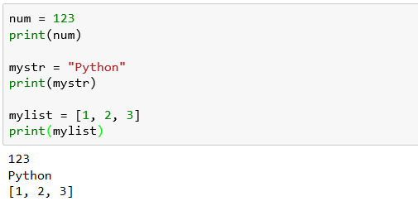
사용자 입력과 출력
print() 함수에 대한 고찰
기존의 print() 함수는 아래와 같이 사용했다.

Slide 14
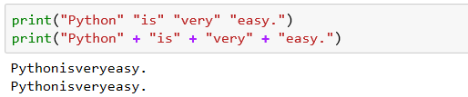


사용자 입력과 출력
print() 함수에 대한 고찰
print() 함수로 할 수 있는 일에 대해서 조금 더 자세히 알아보자.
큰따옴표로 둘러싸인 문자열은 +연산과 동일하다.
문자열 띄어쓰기는 콤마로 한다.
한 줄에 결과값 출력하기
입력 인수 end를 이용해 끝 문자를 지정해준다.

Slide 15
파일 읽고 쓰기
입력 & 출력
지금까지의 입력, 출력은 사용자가 직접 입력하는 방식, 모니터 화면에 결과 값을 출력하는 방식만 있었다.
하지만 입출력 방식이 꼭 이것만 있는 것은 아니다.
이번에는 파일을 통한 입출력 방법에 대해서 알아본다.

Slide 16

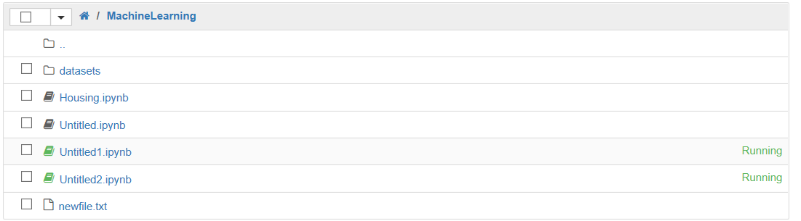
파일 읽고 쓰기
파일 생성하기
아래의 코드를 작성하고 실행한다.
프로그램을 실행한 디렉터리에 새로운 파일이 하나 생성된 것을 확인할 수 있다.

Slide 17
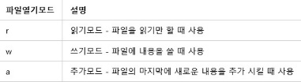
파일 읽고 쓰기
파일 생성하기
파일을 생성하기 위해, open() 이라는 파이썬 내장 함수를 사용했다.
open() 함수는 위와 같이 ‘파일 이름‘, ‘파일 열기 모드’를 입력값으로 받고 결과값으로 파일 객체를 돌려준다.
w : 파일을 쓰기 모드로 열게 되면 해당 파일이 이미 존재할 경우 원래 있던 내용이 모두 사라지고, 존재하지 않으면 새로운 파일이 생성된다.

Slide 18
파일 읽고 쓰기
파일 생성하기
만약 파일을 특정 경로에 생성하고 싶다면, 다음과 같이 작성한다.
f.close()는 열려 있는 파일 객체를 닫아 주는 역할을 한다.
쓰기 모드로 열었던 파일을 닫지 않고 다시 사용하려고 하면 오류가 발생하기 때문에, 닫아주는 것이 좋다.
물론 프로그램을 종료할 때, 파이썬은 열려 있는 파일의 객체를 자동으로 닫아준다.

Slide 19
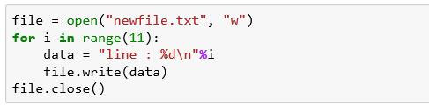
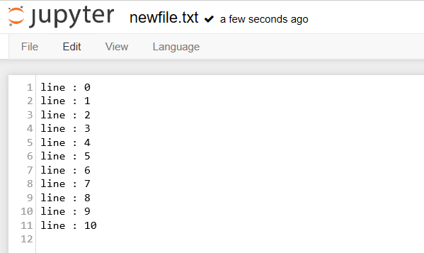
파일 읽고 쓰기
파일을 쓰기 모드로 열어 값을 출력하기
write 함수를 이용하여 모니터가 아닌 파일에 결과 값을 출력한다.
아래는 파일의 내용이다.

Slide 20
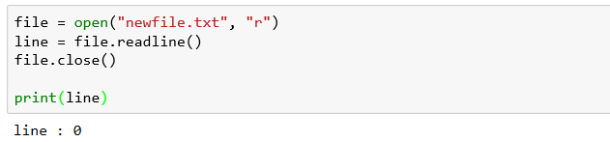
파일 읽고 쓰기
프로그램의 외부에 저장된 파일을 읽는 여러 가지 방법
readline() 함수 이용하기
위 예는 파일을 읽기 모드로 연 후 readline() 함수를 이용해서 파일의 첫 번째 줄을 읽어 출력하는 예제이다.
만약 모든 라인을 읽어서 화면에 출력하고 싶다면?
readline() 함수는 더 이상 읽을 라인이 없을 경우 None을 출력한다.

Slide 21
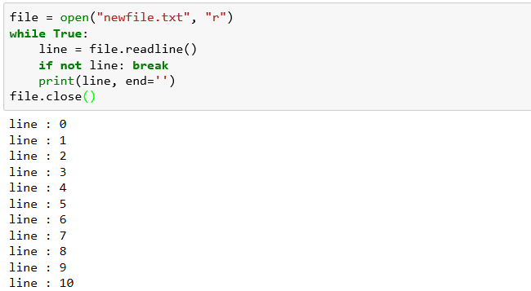
파일 읽고 쓰기
프로그램의 외부에 저장된 파일을 읽는 여러 가지 방법
만약 모든 라인을 읽어서 화면에 출력하고 싶다면?
readline() 함수는 더 이상 읽을 라인이 없을 경우 None을 출력한다.

Slide 22
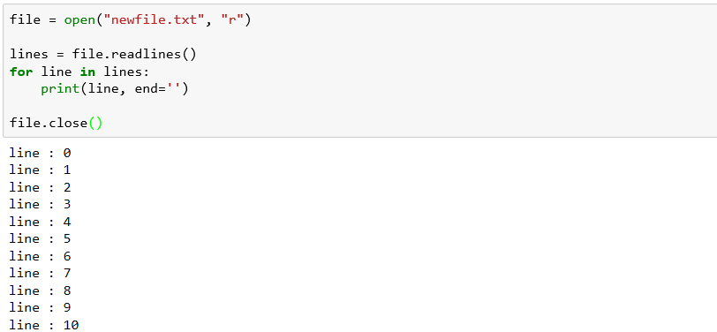
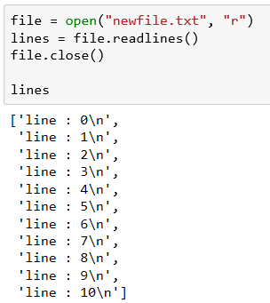
파일 읽고 쓰기
프로그램의 외부에 저장된 파일을 읽는 여러 가지 방법
readlines() 함수 이용하기
readlines() 함수는 파일의 모든 라인을 읽어서 각각의 라인을 요소로 가지는 리스트로 리턴한다.

Slide 23
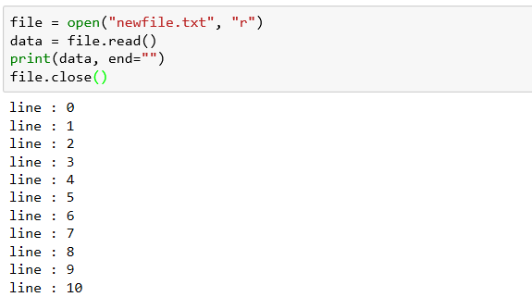
파일 읽고 쓰기
프로그램의 외부에 저장된 파일을 읽는 여러 가지 방법
read() 함수 이용하기
read() 함수는 파일의 내용 전체를 문자열로 리턴한다.

Slide 24
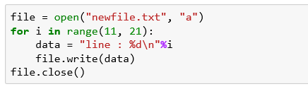
파일 읽고 쓰기
파일에 새로운 내용 추가하기
쓰기 모드(w)로 파일을 열 때 이미 존재하는 파일을 열 경우 그 파일의 내용이 모두 사라진다.
하지만 원래 있던 값을 유지하면서 단지 새로운 값만 추가해야 할 경우도 있다.
이런 경우에는 파일을 추가 모드(a)로 연다.
위 코드를 실행하고, 파일의 내용을 확인해보자.
기존의 파일 데이터를 유지한 상태로 새로운 데이터가 추가된 것을 확인할 수 있다.

Slide 25
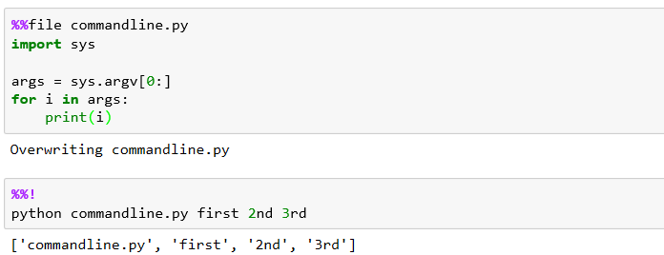
명령행 인자 처리
파이썬에서는 sys라는 모듈을 이용해 입력 인자를 직접 줄 수 있다.
argv[0]은 파일 이름이고, argv[1]부터는 뒤에 따라오는 인수들이 차례로 요소가 된다.

Slide 26
클래스
클래스가 필요한 이유
C언어에는 클래스라는 개념이 존재하지 않는다.
즉, 클래스 없이도 프로그램을 충분히 만들 수 있다.
하지만 최근 등장하는 언어들은 모두 클래스라는 개념을 내포하고 있다.

Slide 27
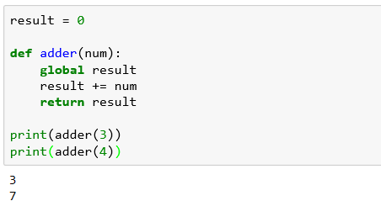
클래스
클래스가 필요한 이유
계산기를 생각해보자.
3+4+7이라는 연산을 진행할 때, 계산기에 3이라는 숫자를 입력한 후 + 기호를 입력하고, 4라는 숫자를 입력하여 7이라는 결과를 얻는다.
다시 한 번 + 기호를 입력하고 7이라는 숫자를 입력한 후 14라는 결과를 얻을 수 있다.
즉, 계산기는 이전에 계산된 결과값을 항상 메모리 어딘가에 저장하고 있어야 한다.
아래는 간략한 코드이다.
이전에 계산된 결과값을 유지하기 위해서 result라는 전역변수를 사용했다.

Slide 28
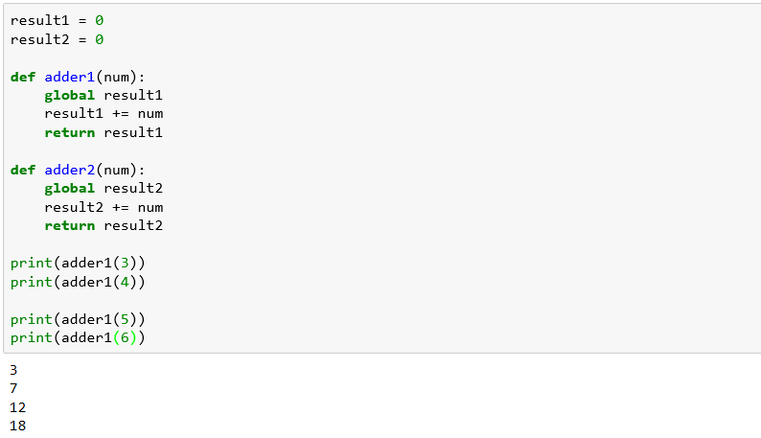
클래스
클래스가 필요한 이유
만약, 한 프로그램에서 두 개의 계산기가 필요한 상황이 발생하면?
각각의 계산기는 각각의 결과값을 유지해야 하기 때문에 위와 같이 adder 함수 하나만으론 결과값을 유지할 수 없다.
이러한 상황을 해결하려면, 함수를 각각 따로 만들어야 한다.
같은 일을 하는 adder1과 adder2라는 함수가 만들어졌고, 각각의 함수에서 계산된 결과값을 유지하면서 저장하기 위한 전역 변수 result1, result2가 필요하게 되었다.

Slide 29
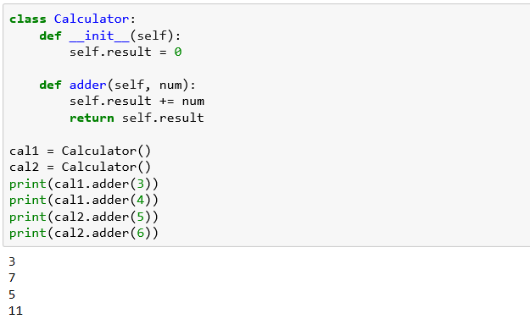
클래스
클래스가 필요한 이유
계산기 예제와 같은 상황에서, 만약 계산기가 10개, 20개로 점점 더 많이 필요해지면 어떻게 할 것인가?
그때마다 전역변수와 함수를 추가할 것인가?
클래스를 사용하면 이를 간단하게 해결할 수 있다.
아직 클래스에 대해 깊이 알지 못하지만 아래와 같은 코드로 해결할 수 있다.
Calculator 클래스로 만들어진 cal1, cal2라는 별개의 계산기(인스턴스)가 각각의 역할을 수행한다.
그리고 각각의 계산기는 다른 계산기의 결과값과 상관없이 독립적인 결과값을 유지한다.
클래스를 이용하면 계산기의 수가 늘어나도, 인스턴스를 생성하기만 하면 되기 때문에 함수를 사용하는 경우와 달리 매우 간단해진다.

Slide 30
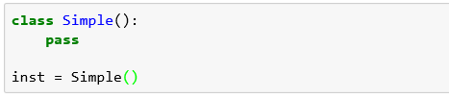
클래스
클래스 개념 잡기
클래스는 틀이고 인스턴스(객체)는 해당 틀을 사용해 만든 어떤 것을 말한다.
인스턴스는 클래스에 의해 만들어진 객체를 의미하며, 한 개의 클래스는 무수히 많은 인스턴스를 만들 수 있다.
위 코드는 아무런 기능도 가지고 있지 않은 Simple 클래스와, 해당 클래스를 사용하여 인스턴스를 만드는 과정을 보인다.

Slide 31
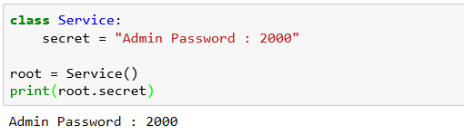
클래스
클래스 기초 쌓기
클래스의 변수
클래스의 이름은 Service이다.
클래스의 내부에는 secret이라는 중요한 정보가 있다.
이 정보를 얻기 위해 객체를 만들고 클래스의 변수에 접근한다.
객체의 이름에 . 연산자를 사용하여 해당 변수를 가져올 수 있다.

Slide 32
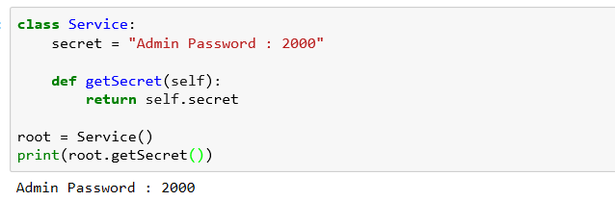
클래스
클래스 기초 쌓기
클래스의 함수
클래스의 멤버 변수에 직접 접근하는 것은 좋지 않다.
따라서 해당 변수에 접근할 수 있는 클래스 함수를 만들고 이를 사용하는 과정이다.

Slide 33
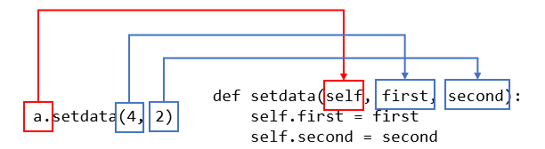
클래스
self는 무엇인가?
위의 예제에서, 함수는 하나의 인자 값을 필요로 한다.
하지만 함수를 호출할 때, 인자 값을 전달하지 않고 있다.
그 이유는 self라는 클래스 함수의 첫 인자 값은 해당 함수를 호출한 객체 자체가 자동으로 전달되기 때문이다.

Slide 34
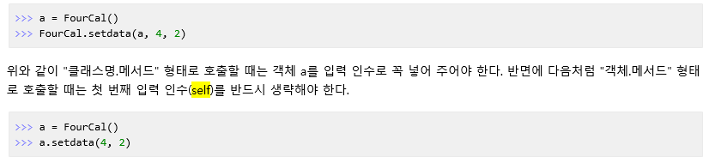
클래스
self는 무엇인가?
파이썬 클래스에서 첫 번째 매개 변수 이름은 관례적으로 self라는 이름을 사용한다.
다른 이름을 사용해도 상관은 없다.
아래와 같이 메소드를 호출하는 것도 가능하다.

Slide 35
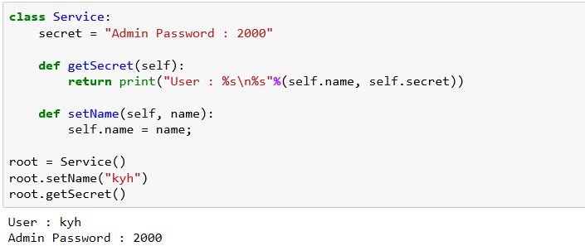
클래스
self 제대로 알기
기존의 예제에 사용자 이름을 추가하고자 한다.
access 함수인 setName 함수를 추가하고, getSecret의 출력을 조금 변경시킨다.

Slide 36
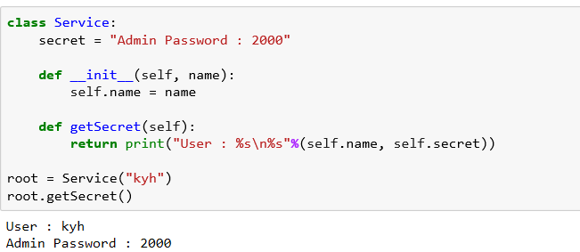
클래스
__init__
__init__ 함수는 인스턴스를 만들 때 항상 실행된다.
위 함수는 객체에 초기값을 설정해야 할 필요가 있을 때 사용한다.
이를 생성자라 한다.
생성자는 객체가 생성되는 시점에 자동으로 호출되는 함수이다.

Slide 37
클래스
클래스의 구조
클래스는 인스턴트를 만들어내는 틀이다.
구조
class 클래스 이름[(상속클래스명)]:
<클래스 변수 1>
<클래스 변수 2>
…
<클래스 변수 N>
def 클래스 함수1(self[, 인수1, 인수2…]):
<수행할 문장1>
<수행할 문장2>
…
def 클래스 함수N(self[, 인수1, 인수2…]):
<수행할 문장1>
<수행할 문장2>
…

Slide 38
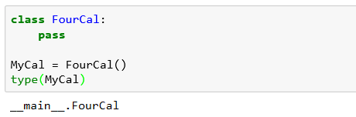
클래스
클래스 예제(사칙연산 클래스)
클래스는 무작정 만드는 것이 아니라, 클래스에 의해서 만들어진 객체를 중심으로 어떤 식으로 동작하게 할 것인지 미리 구상을 한 후에 완성해 나간다.
설계
사칙 연산에 필요한 두 숫자를 입력 받아야 한다.
더하기, 빼기, 곱하기, 나누기 기능을 구현한다.
연산 이후의 결과를 적절히 반환한다.
클래스 구조 만들기
기본적인 클래스 속성(Class name)을 정의하고 객체를 생성할 수 있다.
일단은 아무 기능이 없어도 되기 때문에 위와 같이 간단히 만들 수 있다.
FourCal 클래스는 아무런 변수나 함수도 포함하지 않지만 우리가 원하는 객체 MyCal를 만들 수 있는 기능은 가지고 있다.

Slide 39
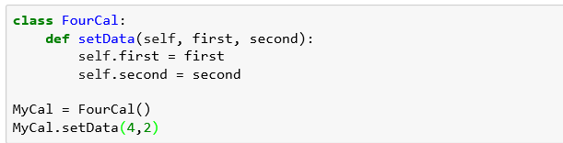
클래스
클래스 예제(사칙연산 클래스)
객체에 데이터를 초기화 할 수 있게 만들기
기능(Method)을 구현하기에 앞서 우선적으로 기능에 필요한 데이터를 초기화할 수 있어야 한다.
클래스에서 사용하는 함수를 다른 말로 메소드(Method)라고도 한다.
메소드도 클래스 안에 포함되어 있다는 점만 제외하면 일반 함수와 다른 것이 없다.
변수의 측면에서 객체 변수(Instance variable)는 객체에 정의된 변수를 의미하며, 객체간 서로 공유되지 않는 특징을 가진다.

Slide 40
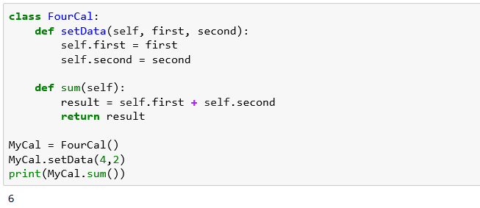
클래스
클래스 예제(사칙연산 클래스)
사칙연산 기능 구현하기
sum 메소드의 매개변수는 self이고 리턴 값은 result이다.
sum 메소드가 호출되면 sum 메소드의 self에는 객체 MyCal이 자동으로 입력된다.
따라서 result = MyCal.first + MyCal.second가 수행되는 것이다.

Slide 41
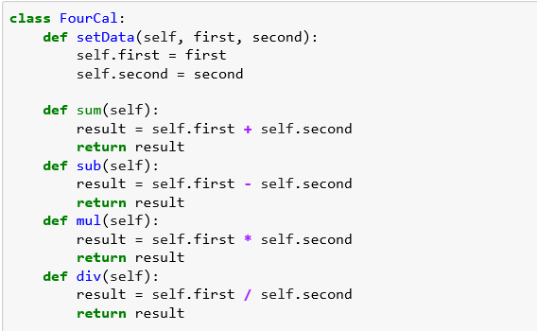
클래스
클래스 예제(사칙연산 클래스)
나머지 기능들을 구현한다.

Slide 42
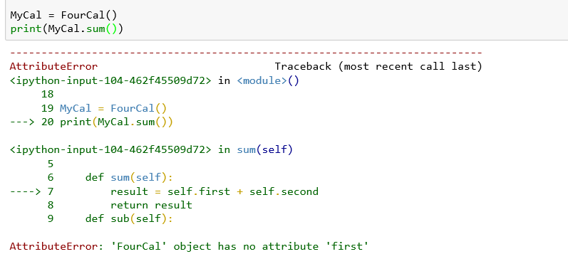
클래스
클래스 예제(사칙연산 클래스)
지금까지 만든 클래스를 아래와 같이 사용해보자.
setdata 메소드를 수행하지 않고 sum 메소드를 수행하면 위와 같은 오류가 발생한다.
setdata 메소드를 수행해야 객체 MyCal의 변수 first와 second가 생성되기 때문이다.
이렇게 객체에 초기 값을 설정해야 할 필요가 있을때는 setdata와 같은 메소드를 호출하여 초기값을 설정하기 보다는 생성자를 구현하는 것이 안전한 방법이다.

Slide 43

클래스
클래스 예제(사칙연산 클래스)
메소드 명으로 __init__을 사용하면 이 메소드는 생성자가 된다.
setdata 메소드를 제거하고 위의 생성자 코드를 추가한다.
생성자는 setdata 메소드와 이름만 다르고 모든게 동일하다.
단, 인터프리터가 이를 생성자로 인식하여 객체가 생성되는 시점에 자동으로 호출된다.

Slide 44
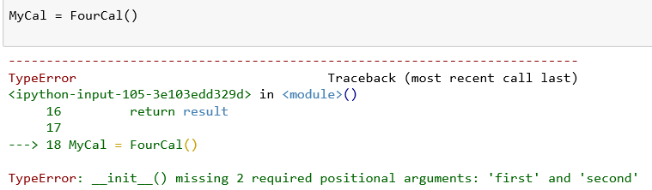
클래스
클래스 예제(사칙연산 클래스)
생성자 구현 후 객체를 생성해본다.
객체의 생성 시점에서 생성자가 호출되어 위와 같은 오류가 발생한다.
생성자의 매개변수에 값이 전달되지 않았기 때문이다.

Slide 45
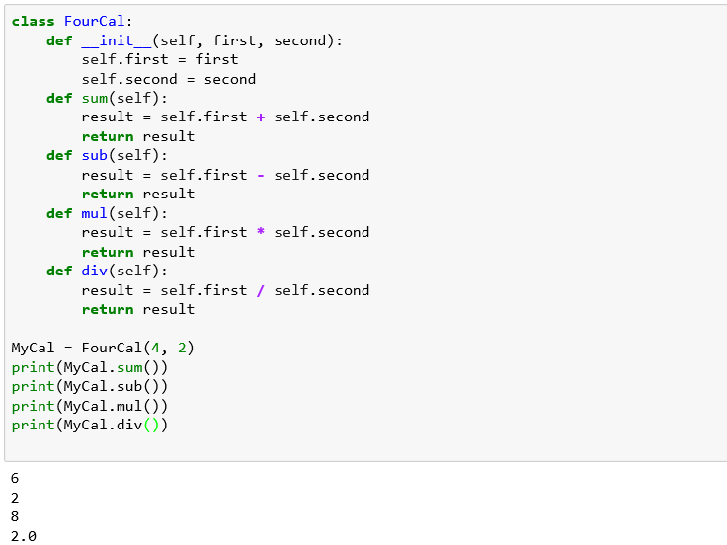
클래스
클래스 예제(사칙연산 클래스)
지금까지 구현된 클래스

Slide 46

클래스
클래스 예제(사칙연산 클래스)
상속으로 추가 기능 구현하기
상속(Inheritance)이란 어떤 클래스를 만들 때 다른 클래스의 기능을 물려받을 수 있게 만드는 것이다.
상속의 개념을 이용하여 거듭제곱의 기능을 하는 pow 메소드를 구현한다.
먼저 기본적인 클래스 틀을 만든다.
클래스를 상속하기 위해 위처럼 클래스명 뒤 괄호 안에 상속할 클래스명을 넣어준다.

Slide 47
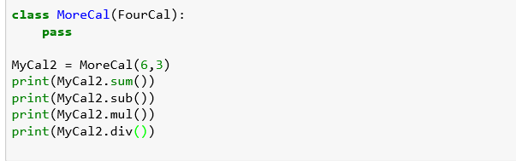
클래스
클래스 예제(사칙연산 클래스)
MoreCal 클래스는 FourCal 클래스를 상속했으므로 FourCal 클래스의 모든 기능을 사용할 수 있다.
보통 상속은 기존 클래스를 변경하지 않고 기능을 추가하거나 기존 기능을 변경하려고 할 때 사용한다.
기존 클래스가 라이브러리 형태로 제공되거나 수정이 허용되지 않는 상황이라면 상속을 이용해야 한다.

Slide 48
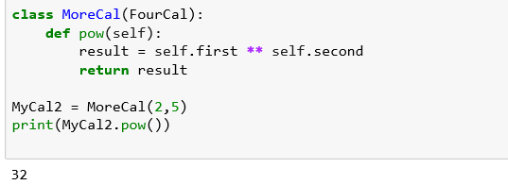
클래스
클래스 예제(사칙연산 클래스)
pow 메소드 구현하기
a^{b}의 기능을 하는 메소드를 구현한다.

Slide 49
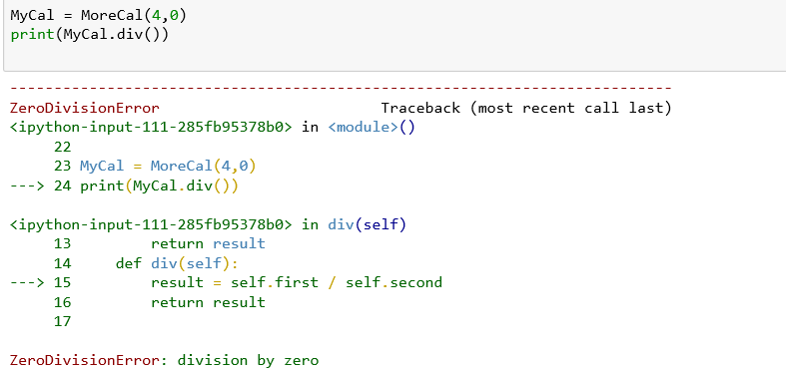
클래스
클래스 예제(사칙연산 클래스)
메소드 오버라이딩을 통한 안전한 나누기 기능 만들기
위와 같이 나누기 기능을 수행하면 0으로 나누려고 하고 있기 때문에 ZeroDivisionError가 발생한다.
0으로 나눠도 실패하지 않고 0을 리턴하도록 만들기 위해 메소드 오버라이딩을 사용한다.

Slide 50

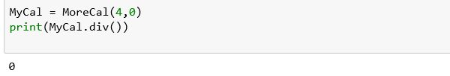
클래스
클래스 예제(사칙연산 클래스)
MoreCal 클래스에 아래와 같은 메소드를 추가한다.
FourCal 클래스에 있는 div 메소드를 동일한 이름으로 다시 작성했다.
이렇게 부모 클래스(상속한 클래스)에 있는 메소드를 동일한 이름으로 다시 만드는 것을 메소드 오버라이딩(Overriding)이라 한다.
메소드를 오버라이딩하면 부모 클래스의 메소드 대신 오버라이딩한 메소드가 호출된다.
아래의 결과를 확인한다.

Slide 51
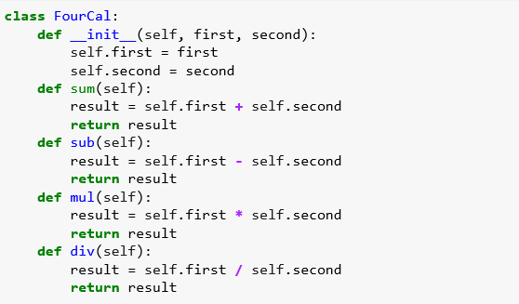
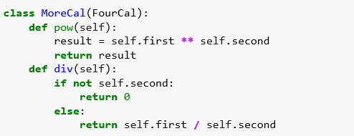
클래스
클래스 예제(사칙연산 클래스)
지금까지 구현된 클래스

Slide 52
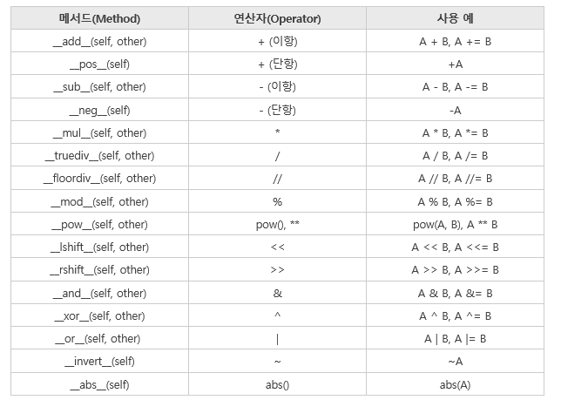
클래스
클래스 예제(연산자 오버로딩)
객체 자체를 연산에 사용할 수 있도록 기존에 정의되어 있었던 연산자의 기능을 중복 정의 한다.
미리 정의된 연산자

Slide 53

클래스
클래스 예제(연산자 오버로딩)
아래와 같이 NumBox 클래스 타입과 int 타입을 연산할 수 있다.

Slide 54

클래스
클래스 예제(Message Passing)

Slide 55

모듈
모듈
함수나 변수 또는 클래스 들을 모아 놓은 파일
아래와 같이 모듈을 만들어 파일로 저장한다.

Slide 56

모듈
모듈
import 키워드는 이미 만들어진 파이썬 모듈을 사용할 수 있게 해준다.
import는 현재 디렉터리에 있는 파일이나 파이썬 라이브러리가 저장된 디렉터리에 있는 모듈만 불러올 수 있다.
import 사용시 .py 확장자를 제거한 형태로 모듈 이름을 입력한다.
as는 해당 모듈을 rename한 것이다.

Slide 57


모듈
모듈을 사용하는 또 다른 방법
때때로 module1.sum()과 같이 사용하지 않고 그냥 sum()처럼 함수를 쓰고 싶은 경우가 있다.
이럴 때는 ‘from 모듈이름 import 모듈함수‘의 형태로 사용한다.

Slide 58

모듈
if __name__ == “__main__”: 의 의미
C:\kyh>python mymodule.py와 같이 직접 이 파일을 실행시키면 __name == “__main__” 부분이 참이 되어 if문 다음 문장들이 수행된다.
반대로 대화형 인터프리터나 다른 파일에서 이 모듈을 불러서 사용할 때는 조건이 거짓이 되어 다음 문장들이 수행되지 않는다.
파이썬 모듈을 만든 다음 그 모듈을 테스트하기 위해 보통 위와 같은 방법을 사용한다.

Slide 59



모듈
if __name__ == “__main__”: 의 의미

Slide 60

모듈
경로를 추가해서 모듈 사용하기
sys.path는 파이썬 라이브러리들이 설치되어 있는 디렉터리들을 보여준다.
만약 모듈이 위의 디렉터리에 있다면 모듈이 저장된 디렉터리로 이동할 필요 없이 바로 불러서 사용할 수 있다.

Slide 61

모듈
경로를 추가해서 모듈 사용하기
위와 같이 path를 추가하여 모듈을 불러올 때 활용할 수 있다.

Slide 62

패키지
패키지
패키지는 도트(.)를 이용하여 파이썬 모듈을 계층적으로 관리할 수 있게 해준다.
예를 들어, 모듈 명이 A.B인 경우 A는 패키지명이 되고 B는 A패키지의 모듈이 된다.
파이썬 패키지는 디렉터리와 파이썬 모듈로 이루어지며 구조는 아래와 같다.
game, sound, graphic, play는 디렉터리이고 .py 확장자를 가진 파일은 파이썬 모듈이다.

Slide 63

패키지
패키지 기본 구성 요소 준비
MachineLearning 디렉터리 하위에 아래와 같은 구조의 디렉터리를 생성한다.
이후 game, sound, graphic 디렉터리에 __init__.py를 만든다.
내용은 일단 비워둔다.
sound 디렉터리 안에 echo.py를 생성한다.
graphic 디렉터리 안에 render.py를 생성한다.
game
sound
graphic

Slide 64



패키지
패키지 안의 함수 실행하기
방법 1 (echo 모듈을 import)
방법 2 (echo 모듈이 있는 디렉터리까지를 import)
방법 3 (echo 모듈의 echo_test 함수를 직접 import)

Slide 65

패키지
패키지 안의 함수 실행하기
불가능한 방법 1
import game을 수행하면 game 디렉터리의 모듈 또는 game 디렉터리의 __init__.py에 정의된 것들만 참조할 수 있다.

Slide 66

패키지
패키지 안의 함수 실행하기
불가능한 방법 2
도트 연산자를 사용해서 import할 때 가장 마지막 항목은 반드시 모듈 또는 패키지여야만 한다.

Slide 67

패키지
__init__.py의 용도
위 파일은 해당 디렉터리가 패키지의 일부임을 알려주는 역할을 한다.
해당 파일을 제거하면 모듈을 import할 수 없다.
__all__의 용도
위와 같이 특정 디렉터리의 모듈을 *을 이용해서 import할 때에는 해당 디렉터리의 __init__.py에 __all__이라는 변수를 설정하고 모듈을 정의해 주어야 한다.
__all__ = [‘echo’]
__all__의 의미는 sound 디렉터리에서 * 기호를 사용하여 import할 경우 이곳에 정의된 echo 모듈만 import 된다는 의미이다.

Slide 68


패키지
relative 패키지
만약 graphic 디렉터리의 render.py 모듈이 sound 디렉터리의 echo.py 모듈을 사용하고 싶다면, 다음과 같이 render.py를 수정해야 한다.
이후 아래와 같이 테스트 해본다.

Slide 69

패키지
relative 패키지
위와 같이 전체 경로를 이용할 수도 있지만, 아래와 같이 relative하게 import하는 것도 가능하다.
여기서 ..은 부모 디렉터리를 의미한다.
graphic과 sound 디렉터리는 동일한 깊이를 가지므로 부모 디렉터리를 이용해서 위와 같은 import가 가능하다.

Slide 70


예외처리
오류 발생 상황 예시
없는 파일 열기
0으로 나누기

Slide 71

예외처리
오류 예외 처리 기법
try, except문 구조
try 블록 수행 중 오류가 발생하면 except 블록이 수행된다.
하지만 try 블록에서 오류가 발생하지 않으면 except 블록은 수행되지 않는다.
except문의 [, ] 기호는 괄호안의 내용을 생략할 수 있다는 관례적인 표기법이다.

Slide 72

예외처리
try, except 사용 방법
try, except만 쓰는 방법
이 경우는 오류 종류에 상관 없이 오류가 발생하기만 하면 except 블록을 수행한다.

Slide 73

예외처리
try, except 사용 방법
발생 오류만 포함한 try, except문 쓰는 방법
이 경우는 오류가 발생했을 때 except문에 미리 정해 놓은 오류 이름과 일치할 때만 except 블록을 수행한다.

Slide 74


예외처리
try, except 사용 방법
발생 오류와 오류 메시지 변수까지 포함한 try, except문 쓰는 방법
이 경우는 이 전의 경우에서 오류 메시지의 내용까지 알고 싶을 때 사용하는 방법이다.
예시

Slide 75

예외처리
try .. else
try문은 else절을 지원한다.
else절은 예외가 발생하지 않은 경우에 실행되며 반드시 except절 바로 다음에 위치해야 한다.
만약 해당 파일이 없다면 except절이 수행되고, 파일이 존재하면 else절이 수행될 것이다.

Slide 76

예외처리
try .. finally
finally절은 try문 수행 도중 예외 발생 여부에 상관없이 항상 수행된다.
보통 사용한 리소스를 close해야 할 경우에 많이 사용된다.

Slide 77

예외처리
오류 회피하기
프로그래밍을 하다 보면 특정 오류가 발생할 경우 그냥 통과시켜야 할 때가 있다.
아래의 코드는 FileNotFoundError가 발생한 경우 pass를 사용하여 오류를 회피하도록 한 예제이다.

Slide 78


예외처리
의도적으로 오류 발생 시키기
파이썬은 raise라는 명령어를 이용해 오류를 강제로 발생시킬 수 있다.
Bird 클래스를 상속받는 자식 클래스는 반드시 fly라는 함수를 구현하도록 만들고 싶은 경우, 위와 같이 구현할 수 있다.
NotImplementedError는 파이썬 내장 오류로, 꼭 작성해야 하는 부분이 구현되지 않았을 경우 일부러 오류를 발생시키고자 할 때 사용된다.
Eagle 클래스는 Bird 클래스를 상속받는다.
하지만 Eagle 클래스에서 fly 함수를 구현하지 않았기 때문에 Bird 클래스의 함수가 호출되고, raise 명령의 결과로 에러가 발생한다.
즉, 오류가 발생하지 않게 하려면 반드시 상속받는 클래스에서 fly 함수를 구현해야 한다.

Slide 79

내장 함수
파이썬 내장 함수는 외부 모듈과는 달리 import를 필요로 하지 않는다.
종류
abs(x)
어떤 숫자를 입력으로 받았을 때, 그 숫자의 절대값을 돌려주는 함수

Slide 80


내장 함수
종류
all(x)
반복 가능한 자료형 x를 입력 인수로 받으며, 이 x가 모두 참이면 True, 하나라도 거짓이면 False를 리턴한다.
반복 가능한 자료형이란, for문으로 그 값을 출력할 수 있는 리스트, 튜플, 문자열, 딕셔너리, 집합 등을 말한다.
any(x)
x중 하나라도 참이 있을 경우 True를 리턴하고, 모두 거짓일 경우에만 False를 리턴한다.

Slide 81


내장 함수
종류
chr(x)
아스키 코드 값을 입력으로 받아 그 코드에 해당하는 문자를 출력하는 함수
dir
객체가 자체적으로 가지고 있는 변수나 함수를 보여준다.

Slide 82


내장 함수
종류
divmod(a, b)
두 개의 숫자를 입력으로 받아서 a를 b로 나눈 몫과 나머지를 튜플 형태로 리턴한다.
enumerate
순서가 있는 자료형(리스트, 튜플, 문자열)을 입력으로 받아 인덱스 값을 포함하는 enumerate 객체를 리턴한다.
객체가 현재 어느 위치에 있는지 알려주는 인덱스 값이 필요할 때 사용하면 유용하다.

Slide 83

내장 함수
종류
eval
실행 가능한 문자열(1+2, ‘hi‘ + ‘a’)을 입력으로 받아 문자열을 실행한 결과 값을 리턴한다.
보통 입력 받은 문자열로 파이썬 함수나 클래스를 동적으로 실행하고 싶은 경우에 사용한다.

Slide 84



내장 함수
종류
filter
첫 번째 인자로 함수 이름을, 두 번째 인자로 그 함수에 차례로 들어갈 반복 가능한 자료형을 받는다.
두 번째 인자인 자료형 요소들이 첫 번째 인자인 함수에 입력 되었을 때 리턴 값이 참인 것만 묶어서 돌려준다.

Slide 85


내장 함수
종류
hex(x)
정수 값을 입력받아 16진수로 변환하여 리턴한다.
id(object)
객체를 입력받아 객체의 고유 주소값(reference)을 리턴한다.

Slide 86


내장 함수
종류
input
사용자 입력을 받는 함수이다.
int(x), int(x, radix)
문자열 형태의 숫자나 소수점이 있는 숫자 등을 정수 형태로 리턴한다.
int(x, radix)는 radix 진수로 표현된 문자열 x를 10진수로 변환하여 리턴한다.

Slide 87

내장 함수
종류
isinstance(object, class)
첫 번째 인수로 인스턴스, 두 번째 인수로 클래스 이름을 받는다.
입력으로 받은 인스턴스가 그 클래스의 인스턴스인지를 판단한다.

Slide 88


내장 함수
종류
lambda
함수를 생성할 때 사용하는 예약어로, def와 동일한 역할을 한다.
보통 함수를 간결하게 만들 때 사용한다.
사용법은 “lambda 인수1, 인수2, … : 인수를 이용한 표현식”

Slide 89

내장 함수
종류
len(s)
입력값 s의 길이(요소의 전체 개수)를 리턴한다.

Slide 90

내장 함수
종류
list(s)
반복 가능한 자료형을 입력 받아 리스트로 만들어 리턴한다.

Slide 91

내장 함수
종류
map(f, iterable)
함수(f)와 반복 가능한 자료형을 입력으로 받는다.
입력 자료형의 각 요소가 함수 f에 의해 수행된 결과를 묶어서 리턴한다.

Slide 92

내장 함수
종류
max(iterable)
반복 가능한 자료형을 입력받아 그 최대값을 리턴한다.
min(iterable)
max와 반대로 최소값을 리턴한다.
oct(x)
정수 형태의 숫자를 8진수 문자열로 리턴한다.

Slide 93


내장 함수
종류
open(filename, [mode])
파일 이름과 읽기 방법을 입력 받아 파일 객체를 리턴한다.
mode가 생략되면 디폴트 값인 읽기 전용(r)으로 객체를 리턴한다.

Slide 94

내장 함수
종류
ord(c)
문자의 아스키 코드 값을 리턴한다.
pow(x, y)
x의 y 거듭제곱의 결과를 리턴한다.

Slide 95

내장 함수
종류
range([start,] stop [,step])
for문과 함께 자주 사용된다.
입력받은 숫자에 해당하는 범위의 값을 반복 가능한 객체로 만들어 리턴한다.

Slide 96


내장 함수
종류
round(number[, ndigits])
숫자를 입력받아 반올림 한다.
두 번째 인자를 사용하여 반올림하여 표시하고 싶은 소수점 자리수를 지정할 수 있다.
str(object)
문자열 형태로 객체를 변환하여 리턴한다.

Slide 97


내장 함수
종류
sorted(iterable)
입력값을 정렬한 후 그 결과를 리스트로 리턴한다.
리스트 자료형에도 sort라는 함수가 있지만, 리스트 자료형의 sort 함수는 리스트 객체 그 자체를 정렬만 할 뿐 정렬된 결과를 리턴하지는 않는다.

Slide 98

내장 함수
종류
tuple(iterable)
반복 가능한 자료형을 입력 받아 튜플 형태로 바꾸어 리턴한다.
type(object)
입력 값의 자료형이 무엇인지 알려준다.

Slide 99

내장 함수
종류
zip(iterable *)
동일한 개수로 이루어진 자료형을 묶어 주는 역할을 한다.

Slide 100

외장 함수
종류
pickle
객체의 형태를 그대로 유지하면서 파일에 저장하고 불러올 수 있게 하는 모듈
위의 코드는 pickle.dump에 의해 저장된 파일을 pickle.load를 이용해서 원래 있던 리스트 객체 상태로 불러오는 예이다.
어떤 자료형이든 상관없이 저장하고 불러올 수 있다.

Slide 101

외장 함수
종류
os
os 모듈은 환경 변수나 디렉터리, 파일 등의 os 자원을 제어할 수 있게 해주는 모듈이다.
os.environ
시스템은 각각 다른 환경 변수값을 가지고 있는데, os.environ을 이용해서 현재 시스템의 환경 변수 값들을 확인할 수 있다.
환경 변수에 대한 정보를 딕셔너리 객체로 리턴한다.
딕셔너리이기 때문에 아래와 같이 호출할 수 있다.

Slide 102

외장 함수
종류
os.chdir
현재 디렉터리의 위치를 변경할 수 있다.
os.getcwd
현재 자신의 디렉터리 위치를 리턴한다.

Slide 103

외장 함수
종류
os.system
시스템 자체의 프로그램이나 기타 명령어들을 파이썬에서 호출할 수 있다.
os.popen
시스템 명령어를 실행시킨 결과값을 읽기 모드 형태의 파일 객체로 리턴한다.
읽어 들인 파일 객체의 내용을 확인하기 위해 read 함수를 사용할 수 있다.

Slide 104

외장 함수
종류
기타 유용한 os 관련 함수

Slide 105

외장 함수
종류
shutil.copy
src라는 이름의 파일을 dst로 복사한다.
만약 dst가 디렉터리라면 src라는 파일 이름으로 dst라는 디렉터리에 복사하고 동일한 파일 이름이 있을 경우에는 덮어 쓴다.

Slide 106

외장 함수
종류
glob
glob 모듈은 디렉터리 내의 파일들을 읽어서 리턴한다.
메타 문자를 써서 원하는 파일만 읽어들일 수 있다.
위의 예제는 현재 작업 디렉터리에서 m으로 시작하는 파일들을 모두 찾아서 리턴하는 예제이다.

Slide 107

외장 함수
종류
tempfile
파일을 임시로 만들어서 사용할 때 유용한 모듈이다.
tempfile.mktemp()는 중복되지 않는 임시 파일의 이름을 무작위로 만들어서 리턴한다.
tempfile.TemporaryFile()은 임시 저장 공간으로 사용될 파일 객체를 리턴한다.
이 파일은 기본적으로 바이너리 쓰기 모드(wb)를 가진다.
f.close()가 호출되면 이 파일 객체는 자동으로 사라진다.

Slide 108

외장 함수
종류
time
시간과 관련된 time 모듈에는 유용한 함수가 많다.
time.time()
UTC(Universal Time Coordinated, 협정 세계 표준시)를 이용해서 현재 시간을 실수 형태로 리턴한다.
1970년 1월 1일 0시 0분 0초를 기준으로 지난 시간을 초 단위로 리턴한다.

Slide 109


외장 함수
종류
time.localtime()
time.time()에 의해서 반환된 실수값을 이용해서 년도, 월, 일, 시, 분, 초의 형태로 바꿔준다.
time.asctime()
time.localtime()에 의해서 반환된 튜플 형태의 값을 인자로 받아서 날짜와 시간을 알아보기 쉬운 형태로 리턴한다.

Slide 110

외장 함수
종류
time.ctime()
time.asctime(time.localtime(time.time()))은 time.ctime()을 이용해 간편하게 표시할 수 있다.
time.asctime()과 다른 점은 ctime은 항상 현재 시간만을 리턴한다는 점이다.

Slide 111

외장 함수
종류
time.strftime(‘출력할 형식 포맷 코드‘, time.localtime(time.time())
시간에 관계된 것을 세밀하게 표현할 수 있는 여러 가지 포맷 코드를 제공한다.

Slide 112


외장 함수
종류
time.strftime() 사용 예제
time.sleep(x)
일정한 시간 간격동안 sleep 한다.

Slide 113

외장 함수
종류
calendar
달력을 볼 수 있게 해주는 모듈
calendar.calender(연도)
그 해의 전체 달력을 볼 수 있다.
아래의 예는 2018년 9월의 달력만 보여준다.

Slide 114


외장 함수
종류
calendar.weekday
weekday(년, 월, 일) 함수는 그 날짜에 해당하는 요일 정보를 골라 리턴한다.
월요일은 0, 일요일은 6이라는 값을 리턴한다.
calendar.monthrange
monthrange(연도, 월) 함수는 입력받은 달의 1일이 무슨 요일인지와 그 달이 며칠까지 있는지를 튜플 형태로 리턴한다.

Slide 115


외장 함수
종류
random
난수(규칙이 없는 임의의 수)를 발생시키는 모듈이다.
random.random()
0.0 ~ 1.0 사이의 실수 중에서 난수값을 리턴한다.
random.randint(x, y)
x ~ y 사이의 정수 중에서 난수값을 리턴한다.

Slide 116


외장 함수
종류
random 모듈 예제
random.choice()를 사용한 동일 예제
choice()는 입력으로 받은 리스트에서 무작위로 하나를 선택하여 리턴한다.

Slide 117


외장 함수
종류
random.shuffle()
리스트의 항목을 무작위로 섞어준다.
random.seed()
시드 값을 설정한다.

Slide 118

외장 함수
종류
webbrowser
자신의 시스템에서 사용하는 기본 웹 브라우저가 실행되게 하는 모듈
open 함수는 웹 브라우저가 이미 실행된 상태이면 입력 주소로 이동한다.
만약 웹 브라우저가 실행되지 않은 상태이면 새로 웹 브라우저를 실행한 후 해당 주소로 이동한다.

Slide 119

외장 함수
종류
namedtuple
파이썬 자료형 중 하나로, 튜플이지만 속성으로 그 값에 접근할 수 있게 해주는 자료형
위의 예제에서 튜플은 요소에 접근하기 위해 인덱싱만이 가능하므로 좀 더 편리한 접근을 위해 아래와 같이 개선이 가능하다.

Slide 120

외장 함수
종류
namedtuple
전의 예제에서 튜플은 요소에 접근하기 위해 인덱싱만이 가능하므로 좀 더 편리한 접근을 위해 아래와 같이 개선이 가능하다.
튜플 대신 Person이라는 클래스를 생성하면 위의 예처럼 인덱싱이 아닌 속성으로 접근할 수 있다.

Slide 121


외장 함수
종류
namedtuple
전의 예제에서 보다 좀더 편리한 namedtuple을 이용하는 방법이 있다.
클래스를 만들지 않아도 동일한 결과를 보일 수 있다.
namedtuple의 첫 번째 입력항목은 자료형의 명칭이다. 즉, namedtuple을 이용해 생성되는 객체의 클래스 타입을 의미한다.

Slide 122
외장 함수
종류
namedtuple
namedtuple 또한 튜플이기 때문에 인덱싱으로 접근이 가능하다.
또한 튜플의 성격을 갖기 때문에 그 값을 변경할 수 없다.

Slide 123

외장 함수
종류
defaultdict
아래와 같은 문장에서 각 문자가 몇 개씩 있는지 찾아내고 싶다면?
“You have to learn Python. Python is very easy.”
해당 키 값이 이미 있을때는 값을 1만큼 증가시켜 주고 없을 경우에는 1이라는 초기 값을 설정한다.
위처럼 딕셔너리의 키에 해당되는 값을 추가하거나 변경할 경우에는 위 예제처럼 방어적인 코드가 필요하다.

Slide 124

외장 함수
종류
defaultdict
해당 모듈을 이용하면 전의 예제처럼 방어적인 코드를 작성해야 하는 필요를 줄일 수 있다.
딕셔너리를 생성하는 문장에서 dic이라는 defaultdict 객체의 디폴트 값은 int이다.
따라서 딕셔너리에 해당 키 값이 없을 경우 자동적으로 int의 초기값인 0이 저장된다.

Slide 125

외장 함수
종류
defaultdict 예제
딕셔너리의 value에 초기값으로 빈 리스트가 올 수 있도록 구현한 예제이다.

Slide 126
실습 과제 01, 02
실습 과제 01.
1부터 n까지의 합 중에서 10000을 넘지 않는 가장 큰 합과 그 때의 n을 구하는 프로그램을 작성
조건
반복문 사용
n과 10000을 넘지 않는 가장 큰 합 sum을 출력
실습과제 02.
사용자로부터 10개의 정수를 입력 받아 최대값, 최소값을 구하는 프로그램 작성
조건
리스트 사용, 사용자 입력(input 함수) 사용
열 개의 입력 값이 있는 리스트 내용과 최대값, 최소값 출력

Slide 127
실습 과제 03
실습 과제 03.
설명하는 프로그램을 작성
makelist() 함수는 0~9까지의 숫자를 랜덤으로 30개 선택해서 리스트로 만든 후 반환한다. (random 모듈 이용)
savefile() 함수는 makelist()에서 만든 리스트를 파일로 저장한다. (pickle 모듈 이용)
loadfile() 함수는 파일에 저장된 리스트를 읽어서 반환한다. (pickle 모듈 이용)
print_dvalue() 함수는 loadfile()에서 읽은 리스트 전체를 출력 한 후 각 숫자가 몇번 중복되어 나타나는지 출력한다.

Slide 128


실습 과제 03
실습 과제 03.
아래에 기본적으로 주어진 소스코드는 변경하지 않는다.
# write your code 부분을 작성하면 되고, 오른쪽은 출력 결과를 나타낸다.
제출시 기본적으로 주어진 코드에도 주석을 작성한다.

Slide 129
실습 과제 04
실습 과제 04.
실습과제 4번을 구현하는 학생은 완성도에 따라 1, 2, 3번 과제를 하지 않아도 됩니다.
또한, 파이썬 리뷰 or 모듈 수업이 진행된 후 있을 퀴즈(쪽지시험)에서 제외됩니다.
데이터를 관리하는 자료구조는 본인이 정하고, 편리한 모듈을 사용하셔도 상관 없습니다.
단, 파일 입출력시 텍스트 형식이 아닌 바이너리 형태로 파일을 입출력 합니다.
과제에 도움이 되는 모듈
random
time
re
os
glob
pickle
calendar
datetime
dateutil

Slide 130
실습 과제 04
복권 프로그램
프로그램 구조
프로그램 환경 생성
번호 생성
생성 번호 확인
파일로 저장
당첨 결과 확인
프로그램 환경 생성
현재 작업 디렉터리에서 LotteryProgram 디렉터리를 생성하고, 하위 디렉터리로 data 디렉터리를 생성한다.
동일 이름을 가진 파일 또는 디렉터리가 있다면 적절히 예외처리 해준다.
프로그램의 메인 메뉴는 번호 생성, 번호 출력, 파일로 저장, 결과 확인, 프로그램 종료로 구성한다.
당첨 구조
6개의 번호 일치 : 1등
5개의 번호 일치 : 2등
4개의 번호 일치 : 3등
3개의 번호 일치 : 4등
2개의 번호 일치 : 5등
1개의 번호 일치 : 6등
0개의 번호 일치 : 7등
당첨금은 4등부터 지급한다.

Slide 131
실습 과제 04
복권 프로그램
번호 생성
먼저 몇 장의 복권(한 장은 한 게임 세트를 의미)을 구매할 것이며, 자동으로 숫자가 정해지는 게임은 몇 장이고 수동으로 숫자를 선택할 수 있는 게임은 몇 장인지 선택한다.
자동의 경우 프로그램에서 숫자를 만들어주며, 수동의 경우 본인이 숫자를 선택한다.
수동의 경우 여섯 개의 숫자를 입력 받아야 하며, 중복되는 숫자가 발생하지 않도록 예외처리 한다.
자동 또는 수동으로 선택된 각 게임 세트는 정렬시킨다.
생성 번호 확인
일정한 출력 포맷을 정하여 만들어진 숫자 리스트를 출력한다.
만약 7장의 게임(3장은 수동 4장은 자동)을 생성 했다면 일곱 라인의 숫자 집합이 출력될 것이다.

Slide 132
실습 과제 04
복권 프로그램
파일로 저장
파일 이름은 파일이 저장되는 시점의 시간 정보로 “연도+월+일-시간+분.pkl”의 형태로 만든다.
예를 들어 파일의 이름은 “20180913-2145.pkl”이 될 수 있다.
파일은 LotteryProgram/data 디렉터리에 저장된다.

Slide 133
실습 과제 04
복권 프로그램
당첨 여부 확인
사용자로부터 당첨번호 공개 날짜, 해당 회차 당첨번호를 입력 받는다.
당첨 번호 또한 번호 생성과 마찬가지로 번호의 수, 중복 번호의 제거 등을 예외 처리한다.
당첨 공개 날짜 입력 시 1~12월 사이를 입력 받았는지, 2018년 9월에 존재하지 않는 31일을 입력 받았는지에 대한 처리를 해준다.
입력 받은 시간 정보를 활용하여 해당 날짜에 필요한 파일 리스트를 읽어온다.

Slide 134
실습 과제 04
복권 프로그램
당첨 여부 확인
실제 로또 복권을 예로 들면 복권은 토요일 20:00까지 판매가 이루어지며 판매가 재개 되는 시점은 다음날 00:00, 즉 일요일 00:00이다.
따라서 2018/09/15(토)의 당첨번호를 조회하고 싶다면 2018/09/09(일) 00:00 ~ 2018/09/15(토) 20:00 까지의 시간 범위에서 생성된 파일을 모두 읽어와야 한다.
당첨 번호 공개 날짜와 당첨 번호를 입력하면 해당 당첨 날짜에 포함되는 파일을 읽어서 일치하는 번호의 리스트와 등수를 출력한다.
시간 범위가 유효한 파일에서는 데이터를 읽어서 몇 개의 번호가 일치하는지, 해당 게임의 등수는 몇 등인지를 확인한다.
이후 적절한 포맷을 활용하여 출력한다.

Slide 135


실습 과제 04
프로그램 데모 예시
프로그램 환경 생성
프로그램을 실행하면 아래와 같이 LotteryProgram 디렉터리와 하위 폴더인 data 디렉터리가 생성되고, 메뉴가 출력된다.

Slide 136

실습 과제 04
프로그램 데모 예시
번호 생성
C, c, 또는 1을 입력하면 번호 생성을 시작한다.
몇 장의 게임 셋을 만들고, 몇 개의 게임을 자동으로 만들지 입력한다.
이후 5장의 게임 중 3장은 자동으로 생성되고, 나머지 2장은 사용자가 입력한다.
메시지로 나타나는 포맷에 맞게 입력한다.

Slide 137

실습 과제 04
프로그램 데모 예시
번호 생성
번호가 중복되거나, 번호의 개수가 맞지 않으면 적절한 문구 출력 후 재입력 받는다.

Slide 138


실습 과제 04
프로그램 데모 예시
파일로 저장
파일로 저장 메뉴를 누르면, 위의 파일명 포맷으로 저장됨을 알 수 있다.

Slide 139

실습 과제 04
프로그램 데모 예시
파일로 저장
이후 몇 번의 생성을 더 추가한다.

Slide 140

실습 과제 04
프로그램 데모 예시
생성 번호 확인
번호 확인 메뉴를 누르면, 게임 셋이 정렬된 상태로 출력된다.
앞의 a는 자동, m은 수동을 나타낸다.

Slide 141

실습 과제 04
프로그램 데모 예시
당첨 확인
당첨 확인 메뉴를 선택하면 당첨 번호 조회 가능 날짜와 해당 회차 당첨 번호를 입력받는다.

Slide 142


실습 과제 04
프로그램 데모 예시
당첨 확인
현재 만들어 놓은 파일 중 해당 회차에 맞는(시간 범위는 앞의 조건 참조) 파일들을 읽어온다.

Slide 143

실습 과제 04
프로그램 데모 예시
당첨 확인
이후 위와 같은 정보를 가진 테이블을 출력한다.
각 index는 각 파일들로 붙은 게임의 index를 의미하며, type은 자동, 수동 여부를 나타낸다.
읽어온 게임 셋의 숫자들을 출력해주고, 이전에 만들어둔 당첨 번호와 비교하여 몇 개의 숫자가 맞았는지, 해당 복권은 몇 등인지를 출력한다.
rank 옆의 * 표시는 해당 게임에서 당첨금이 있는 경우에만 출력 한다.

Slide 144

실습 과제 04
프로그램 데모 예시
프로그램 종료

Slide 145
실습 과제
과제
실습 과제 해결 후 워드, 또는 한글 파일에 소스, 주석, 결과화면 첨부
소스 및 주석은 캡쳐가 아닌 텍스트 형식으로 첨부
본인이 작성한 코드의 결과 화면을 꼭 제출할 것
아래의 파일을 제출
실습 전체 내용을 정리한 문서
제출 파일명 : 머신러닝_분반_학번_이름_Lab02 (파일명 엄수)
ex ) 머신러닝_01_20115113_김용휘_Lab02.hwp
ex ) 머신러닝_02_20115113_김용휘_Lab02.docx
과제 기한 : 9월 19일 23:59 까지

